Slide 1
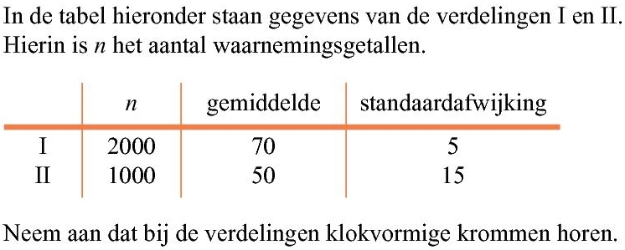
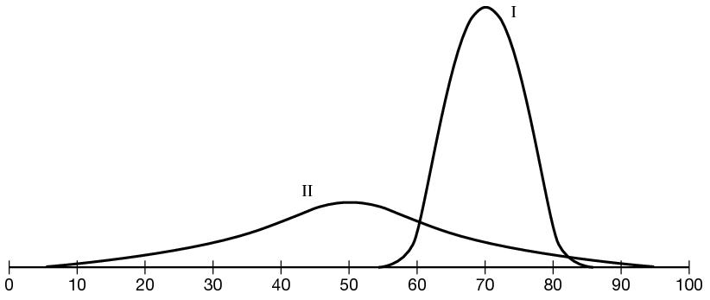
Opgave 44
Verdeling $Ι$
$$μ=70$$
en
$$σ=5$$
$$μ−3∙σ$$
$$=70−15=55$$
$$μ+3∙σ$$
$$=70+15=85$$
De oppervlakte onder $Ι$ is twee keer zo groot las de oppervlakte onder $ΙΙ$
Verdeling $ΙΙ$
( platter dan $Ι$ )
$$μ=50$$
en
$$σ=15$$
$$μ−3∙σ$$
$$=50−45=5$$
$$μ+3∙σ$$
$$=50+45=95$$

Slide 2
Verdeel in gebieden van $25\%$
Boxplot $Ι$
min = 55 ; max = 85
$$Q_{1}≈67 ; M_{e}≈70 ; Q_{3}≈73$$
Boxplot $ΙΙ$
min = 5 ; max = 95
$$Q_{1}≈40 ; M_{e}≈50 ; Q_{3}≈60$$

Slide 3
